Slide 1
Профсоюзный контроль за соблюдением трудового законодательства при расследовании несчастных случаев на производстве
СОЮЗ «ИРКУТСКОЕ ОБЛАСТНОЕ ОБЪЕДИНЕНИЕ организаций Профсоюзов»

Slide 3
Порядок формирования комиссии по расследованию несчастных случаев
Легкий несчастный случай на производстве:
в состав комиссии включаются специалист по охране труда, представители работодателя, представители выборного органа первичной профсоюзной организации или иного уполномоченного представительного органа работников, уполномоченный по охране труда .
Смертельный, тяжёлый, групповой (в результате которого хотя бы один пострадавший получил тяжёлые или смертельные травмы)несчастный случай на производстве:
в состав комиссии также включаются государственный инспектор труда, представители органа исполнительной власти субъекта Российской Федерации в области охраны труда или органа местного самоуправления (по согласованию), представитель территориального объединения организаций профсоюзов, а при расследовании указанных несчастных случаев с застрахованными - представители исполнительного органа страховщика по месту регистрации работодателя в качестве страхователя.

Slide 4
Порядок формирования комиссии по расследованию несчастных случаев
Союз «Иркутское областное объединение организаций
профсоюзов» (Иркутское Профобъединение) –
является территориальным объединением
организаций профсоюзов.
Профсоюз не имеет права
отказаться от участия в расследовании несчастного
случая на производстве!

Slide 5
Порядок формирования комиссии по расследованию несчастных случаев
В обязательном порядке при расследовании несчастного случая (в том числе группового), в результате которого один или несколько пострадавших получили тяжелые повреждения здоровья, либо несчастного случая (в том числе группового) со смертельным исходом, в состав комиссии включается представитель Иркутского Профобъединения, также при самостоятельном расследовании несчастного случая государственным инспектором труда к расследованию привлекается законный представитель Иркутского Профобъединения.
Отсутствие в организации выборного профсоюзного органа, а также то, что пострадавший не является членом профсоюза, не могут быть основаниями для отказа от участия и включения в состав комиссии по расследованию несчастного случая представителя Иркутского Профобъединения (совместное письмо Федеральной службы по труду и занятости № 0893-3-1 и Федерации независимых профсоюзов № 109-109/159 от 14.12.2022 «По отдельным вопросам расследования несчастных случаев»).

Slide 6
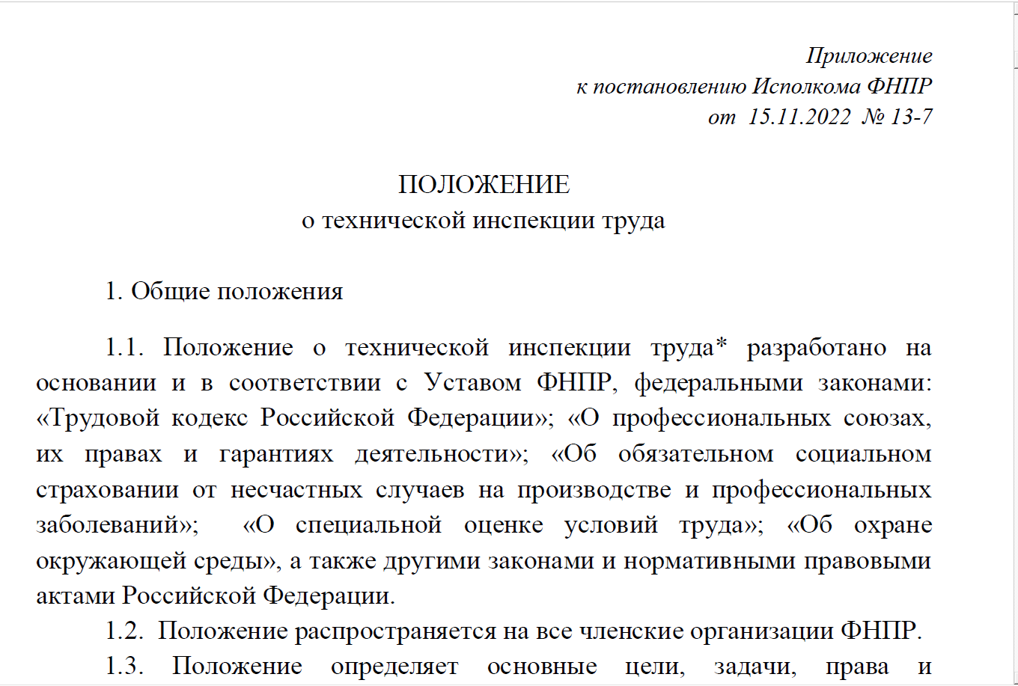
Права и обязанности Технической инспекции труда Иркутского Профобъединения при расследовании несчастных случаев
1.Принимать участие в расследовании несчастных случаев на производстве и профессиональных заболеваний.
2. Защищать права и законные интересы членов Профсоюза на здоровые и безопасные условия труда, по вопросам возмещения вреда, причинённого
жизни или здоровью работника, от несчастных случаев на производстве
и профессиональных заболеваний.
3. Не допускать необоснованного обвинения самого пострадавшего.
Основание: Статья №370 Трудового Кодекса РФ.
…территориальное объединение (ассоциация) организаций профессиональных союзов, действующие на территории субъекта РФ, могут создавать правовые и технические инспекции труда профессиональных союзов, которые действуют на основании принимаемых ими положений в соответствии с типовым положением соответствующего общероссийского объединения профессиональных союзов.
Статья 19. «Право профсоюзов на осуществление профсоюзного контроля за соблюдением законодательства о труде» Федерального закона от 12 января 1996 г. №10-ФЗ, «О профессиональных союзах, их правах и гарантиях деятельности».

Slide 7
Защитная функция представителя Иркутского Профобъединения при расследовании несчастных случаев
Защитная функция представителя Профсоюза во время его обязательного по закону (ст.229 ТК РФ) участия в составе комиссии при расследовании НС на производстве заключается в том, чтоб комиссия объективно и всесторонне исследовала обстоятельства и выявила истинные причины несчастного случая, а в случае наличия вины пострадавшего – в умении компетентно, настойчиво и обоснованно добиваться решения об отсутствии или существенном уменьшении степени вины пострадавшего в происшедшем НС.
Степень вины пострадавшего влияет на сумму ежемесячных страховых выплат. Также, наличие вины пострадавшего может повлиять на решение суда, если он обратится за взысканием компенсации материального и морального ущерба.
Материалы расследования важны для защиты интересов работника,
пострадавшего на производстве!!!
Иркутское Профобъединение оставляет за собой право определять представителя для включения в состав комиссии по расследованию несчастного случая!

Slide 8
Представитель Иркутского Профобъединения при расследовании несчастных случаев
Кто может являться представителем Иркутского Профобъединения при расследовании несчастных случаев?
Утверждён «ПОРЯДОК взаимодействия Иркутского Профобъединения с членскими организациями профсоюзов в расследовании несчастных случаев на производстве»
Представителем Иркутского Профобъединения является:
Законный представитель в лице технического инспектора (главного технического инспектора) труда
Представитель по доверенности
Технический (главный технический) инспектор труда отраслевого профсоюза
Председатель (заместитель председателя) ППО
Внештатный инспектор труда Иркутского Профобъединения
Уполномоченный по ОТ

Slide 9
Требования к кандидату в представители Иркутского Профобъединения
a. наличие удостоверения установленного образца уполномоченного (доверенного) лица по охране труда или внештатного инспектора труда Иркутского Профобъединения;
b. наличие протоколов о проверке знания требований охраны труда по двум программам обучения:
-по общим вопросам охраны труда и функционирования системы управления охраной труда (продолжительностью не менее 16 часов),
- безопасным методам и приемам выполнения работ при воздействии вредных и (или) опасных производственных факторов, источников опасности, идентифицированных в рамках специальной оценки условий труда и оценки профессиональных рисков (продолжительностью не менее 16 часов).
Допускается предоставлять ссылку на соответствующий протокол Реестра обученных лиц по охране труда Минтруда РФ!

Slide 10
Выдача доверенности представителю на участие в расследовании несчастного случая
После установления соответствия кандидата требованиям к представителям Иркутского Профобъединения в расследовании несчастных случаев ему выдается доверенность Иркутского Профобъединения на право участия в расследовании несчастного случая в качестве представителя Иркутского Профобъединения.
ВАЖНО!!!
Доверенность выдаётся на проведение расследования конкретного несчастного случая.
Нельзя включать в состав комиссии по расследованию несчастного случая представителя Иркутского Профобъединения, имеющего доверенность на осуществление других функций по представлению интересов Иркутского Профобъединения (член координационного совета Иркутского Профобъединения)

Slide 11
Позиция Профсоюза при расследовании несчастных случаев на производстве
1. Квалификация несчастного случая. Связь несчастного случая с производством.
Тяжёлый несчастный случай с О. инженером-технологом 11 мая 2023г.
Несчастный случай произошёл в результате нанесения работнику телесных повреждений другим работником данного предприятия.
Большинство членов комиссии проголосовали за то, что данный несчастный случай не связан с производством.
Технический инспектор Иркутского Профобъединения готовил особое мнение по данному НС.
На основании требований:
статьи 227 Трудового Кодекса РФ: «Расследованию в установленном порядке как несчастные случаи подлежат события, в результате которых пострадавшими были получены: телесные повреждения (травмы), в том числе нанесенные другим лицом; если указанные события произошли: в течение рабочего времени на территории работодателя».
Несчастный случай с О. произошёл в течение рабочего времени на территории работодателя, тяжёлые травмы ему были нанесены другим лицом – работником предприятия, т.е. данный случай должен быть квалифицирован как несчастный случай, связанный с производством.

Slide 12
Позиция Профсоюза при расследовании несчастных случаев на производстве
1. Квалификация несчастного случая. Связь несчастного случая с производством.
Тяжёлый несчастный случай с Ж. специалистом 17.07.2023 при падении с кровати во время междусменного отдыха
17.07.2023 специалист Ж. при выполнении работ вахтовым методом в 8 утра сдал смену и пошел отдыхать с свою комнату в общежитии. Во время сна, примерно в 15:00 Ж., не почувствовал край кровати и упал со второго яруса. При падении Ж., ударился о табурет, который сам поставил возле кровати.
Предварительные выводы комиссии по квалификации несчастного случая: учитывая, что при получении травмы пострадавший находился на междусменном отдыхе и не принимал непосредственное участие в производственной деятельности организации, комиссия квалифицирует несчастных случай как не связанный с производством, не подлежащим учету и регистрации в организации.
В результате расследования: несчастный случай с Ж. признан связанным с производством на основании требований статьи 227 Трудового Кодекса РФ: «Расследованию в установленном порядке как несчастные случаи подлежат события, в результате которых пострадавшими были получены: телесные повреждения (травмы), полученные…
- при работе вахтовым методом во время междусменного отдыха…

Slide 13
Позиция Профсоюза при расследовании несчастных случаев на производстве
1. Квалификация несчастного случая. Связь несчастного случая с производством.
Лёгкий несчастный случай с З. уборщиком служебных помещений 04.06.2023 падение со стремянки при мытье окон.
От работодателя было получено извещение о несчастном случае, в котором сообщалось, что 04.06.2023г. З. вышла на работу в свой выходной день никого об этом не предупредив, без разрешения руководства.
З. приступила к мойке окон подставив к окну стремянку. Помыв одну половину окна, она, поставив одну ногу на подоконник, другую на стремянку, начала передвигать стремянку, не удержалась и упала на пол.
В дальнейшем работодатель отозвал извещение, т.к. согласно мед.заключения травма была легкой, провёл расследование и не связал несчастный случай с З. с производством.
Гос. инспектором с привлечением технического инспектора труда Иркутского Профобъединения проведено дополнительное расследование – подготовлено заключение. По заключению гос.инспектора работодателем подготовлен акт по форме Н-1 от 27.07.2023г. – несчастный случай – связан с производством на основании требований статьи 227 Трудового Кодекса РФ (…при выполнении работы за пределами установленной для работника продолжительности рабочего времени, в выходные и нерабочие праздничные дни).
При этом работник не был обучен по ОТ, не были проведены периодические инструктажи по охране труда, не проведена проверка знаний по охране труда.

Slide 14
Позиция Профсоюза при расследовании несчастных случаев на производстве
2. Установление факта грубой неосторожности пострадавшего
Согласно действующего законодательства РФ снижению размера выплат по НС возможно, если действия пострадавшего будут квалифицированы как грубая неосторожность пострадавшего. Определения грубая
неосторожность пострадавшего законодательство РФ не дает.
Кто может установить грубую неосторожность?
В ст. 229.2 Трудового кодекса указано «…Если при расследовании несчастного случая с застрахованным установлено, что грубая неосторожность застрахованного содействовала возникновению или увеличению вреда, причиненного его здоровью, то с учетом заключения выборного органа первичной профсоюзной
организации или иного уполномоченного работниками органа комиссия (в предусмотренных настоящим Кодексом случаях государственный инспектор труда, самостоятельно проводящий расследование несчастного случая) устанавливает степень вины застрахованного в процентах.»
Таким образом, решение об установлении грубой неосторожности потерпевшего принимает комиссия, но только после согласования в профсоюзной организацией или иного уполномоченного работниками органа.

Slide 15
Позиция Профсоюза при расследовании несчастных случаев на производстве
2. Установление факта грубой неосторожности пострадавшего
Считается, что грубой неосторожностью пострадавшего может быть признано:
объективно подтвержденное в установленном порядке нахождение пострадавшего в состоянии алкогольного, наркотического или иного токсического опьянения;
документально подтвержденное неоднократное нарушение пострадавшим требований охраны труда, о которых ему было доподлинно известно;
- пренебрежение пострадавшим иными требованиями безопасности, о которых пострадавшему было доподлинно известно.

Slide 16
Позиция Профсоюза при расследовании несчастных случаев на производстве
2. Установление факта грубой неосторожности пострадавшего

Slide 17
Позиция Профсоюза при расследовании несчастных случаев на производстве
2. Установление факта грубой неосторожности пострадавшего
Меры по снижению вероятности человеческой ошибки:
• Качественное обучение и развитие компетентности работников
• Адекватное мотивирование персонала для снижения вероятности нарушений
• Избежание монотонной работы, например, чередование операций
• Регулярные перерывы и адекватный график работы для предотвращения усталости
• Обеспечение четкого знания работниками своих функций и обязанностей
• Постановка ясных и конкретных целей и задач при планировании работ
• Достаточная коммуникация и оперативный доступ к нужной информации
• Четкие и ясные инструкции и процедуры, не оставляющие возможности для двоякого толкования
• Адекватные условия труда, не создающие отвлекающих и утомительных для работника факторов
• Последовательное и эффективное управление действиями персонала и адекватный надзор
• Политика запрета в отношении алкоголя и наркотиков

Slide 18
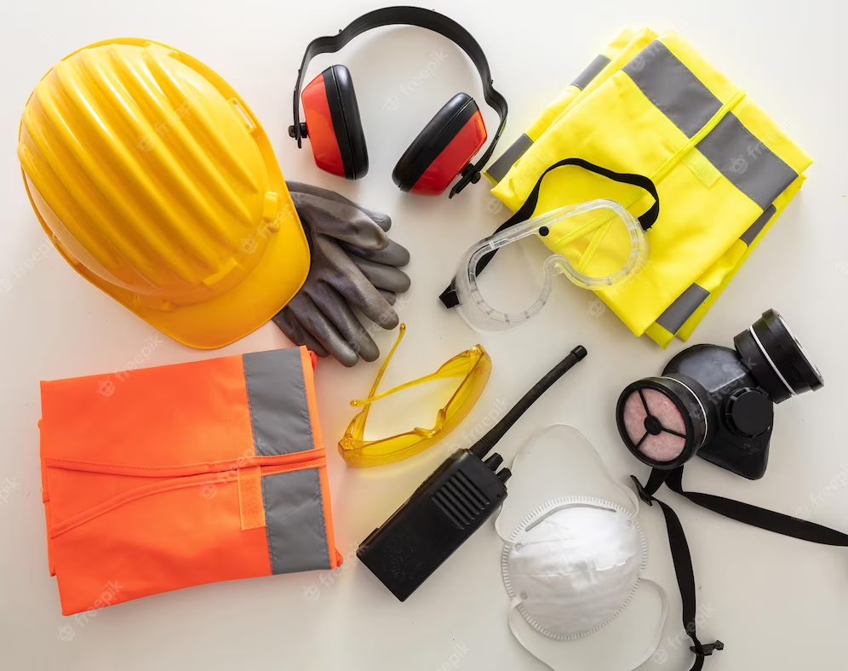
Позиция Профсоюза при расследовании несчастных случаев на производстве
2. Установление факта грубой неосторожности пострадавшего
Для того чтобы решить, допустил ли работник грубую неосторожность, просто неосторожность, неосмотрительность или поспешность, нужно очень тщательно проверить:
было ли проведено качественное обучение пострадавшего;
был ли пострадавший обеспечен всеми необходимыми СИЗ;
сделал ли работодатель все необходимое, для создания безопасных условий работы.
Обязательно нужно убедиться, что в инструкции по охране труда, по которой инструктировался пострадавший, есть требования по безопасному выполнению работы, при которой он получил травму, что пострадавший ознакомлен с профессиональными рисками, присутствующими на данном рабочем месте.
Проверить:
в каком состоянии находятся все предусмотренные технические средства предупреждения аварий и несчастных случаев (ограждения, аварийные выключатели, блокировки и тому подобное);
был ли проведен пострадавшему медицинский осмотр в положенные сроки.

Slide 19
Позиция Профсоюза при расследовании несчастных случаев на производстве
2. Установление факта грубой неосторожности пострадавшего
Если комиссия убеждена, что работодатель сделал все возможное, чтобы предотвратить этот несчастный случай, то грубая неосторожность пострадавшего (с предложением процента его вины) может быть установлена.
Предложение об установлении грубой неосторожности передается в профсоюзный комитет или другой уполномоченный работниками орган.
На заседании профсоюзного комитета рассматриваются все документы по несчастному случаю, и выносится решение об установлении грубой неосторожности в процентах. Это решение обязательно надо приложить к материалам расследования.

Slide 20
Позиция Профсоюза при расследовании несчастных случаев на производстве
3. Заполнение Акта по форме 5 с использованием классификаторов
Смертельный НС 12 мая 2023 с электромонтером- линейщиком по монтажу воздушных линий высокого напряжения и контактной сети К. – падение с высоты 7м с опоры контактной сети.
Обстоятельства происшествия: 12.05.2023 г. при проверке качества выполненных работ мастер У. обнаружил, что при монтаже металлической опоры контактной сети №101Г были использованы непроектные болты М-36 вместо требующихся М-42. В 15 - 30 мастер У. выдал распоряжение №1 на производство работ по замене непроектных болтов на опоре №101Г производителю работ электромонтеру-линейщику К. с 3-мя членами бригады. Работы по заменен болтов были завершены в 16- 30. После окончания работ производитель К. отпустил 2-х членов бригады, а электромонтера-линейщика Л. попросил остаться и помочь ему установить кронштейн изолятора для контактного провода на опору № 101Г. Со слов электромонтера-линейщика Л. решение по установке кронштейна К. принял самостоятельно.
Электромонтер-линейщик К., взяв кронштейн изолятора и укрепив его на монтажной привязи, поднялся на опору контактной сети №101Г , дал команду электромонтеру-линейщику Л. подняться по опоре №101Г и помочь отвести контактный провод. Л. поднялся по опоре №101Г примерно на 0,7 метра выше места нахождения К., который находился на опоре №101Г на высоте около 7 м. Л. зафиксировался стропом привязи и начал отводить контактный провод. В это время К., чтобы взять в руки кронштейн изолятора, отпустил хват рук с опоры и сорвался вниз.

Slide 21
Позиция Профсоюза при расследовании несчастных случаев на производстве
3. Заполнение Акта по форме 5 с использованием классификаторов
Смертельный НС 12 мая 2023 с электромонтером- линейщиком по монтажу воздушных линий высокого напряжения и контактной сети К. – падение с высоты 7м с опоры контактной сети.
Причины: Нарушение работником допуска к работам повышенной опасности.
Ответственные лица: К. -электромонтер- линейщик, нарушил ст. 215 Трудового кодекса РФ, п. 4.2 Правил по охране труда при эксплуатации электроустановок, п. 7 Правил по охране труда при работе на высоте, п. 8.3.2 Инструкции по безопасности для электромонтеров контактной сети.
Работник самостоятельно принял решение о производстве работ на высоте без оформления наряда-допуска!
Протокол заседания комиссии по расследованию НС – ответственности должностных лиц организации – не установлено!

Slide 22
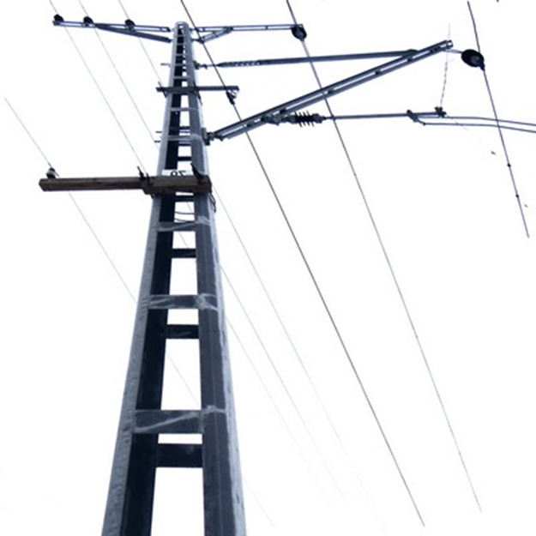
Позиция Профсоюза при расследовании несчастных случаев на производстве
3. Заполнение Акта по форме 5 с использованием классификаторов
Смертельный НС 12 мая 2023 с электромонтером- линейщиком по монтажу воздушных линий высокого напряжения и контактной сети К. – падение с высоты 7м с опоры контактной сети.
Фото их интернета: опора контактной сети МШЕ 10-100
Не раскрыта характеристика места происшествия!
П.7.1.Место происшествия: указан адрес и прописано:
вновь установленная металлическая опора контактной сети МШК 10-100 №110Г
Высота опоры?
Что за кронштейн изолятора при установке которого упал пострадавший?

Slide 23
Позиция Профсоюза при расследовании несчастных случаев на производстве
3. Заполнение Акта по форме 5 с использованием классификаторов
Смертельный НС 12 мая 2023 с электромонтером- линейщиком по монтажу воздушных линий высокого напряжения и контактной сети К. – падение с высоты 7м с опоры контактной сети.
При работе на высоте существует хотя бы один опасный фактор – опасность падения с высоты!
П.7.2. Опасные и (или) вредные производственные факторы: отсутствуют.
Пострадавший К. прошел обучение безопасным методам и приемам выполнения работ на высоте в объеме 1 группы – работники, допускаемые к работам в составе бригады или под непосредственным контролем работника, назначенного приказом работодателя и аттестован.

Slide 24
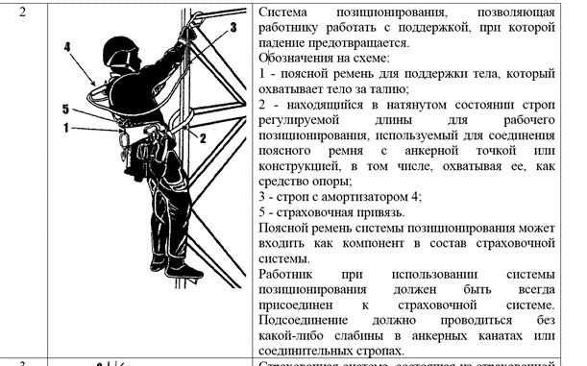
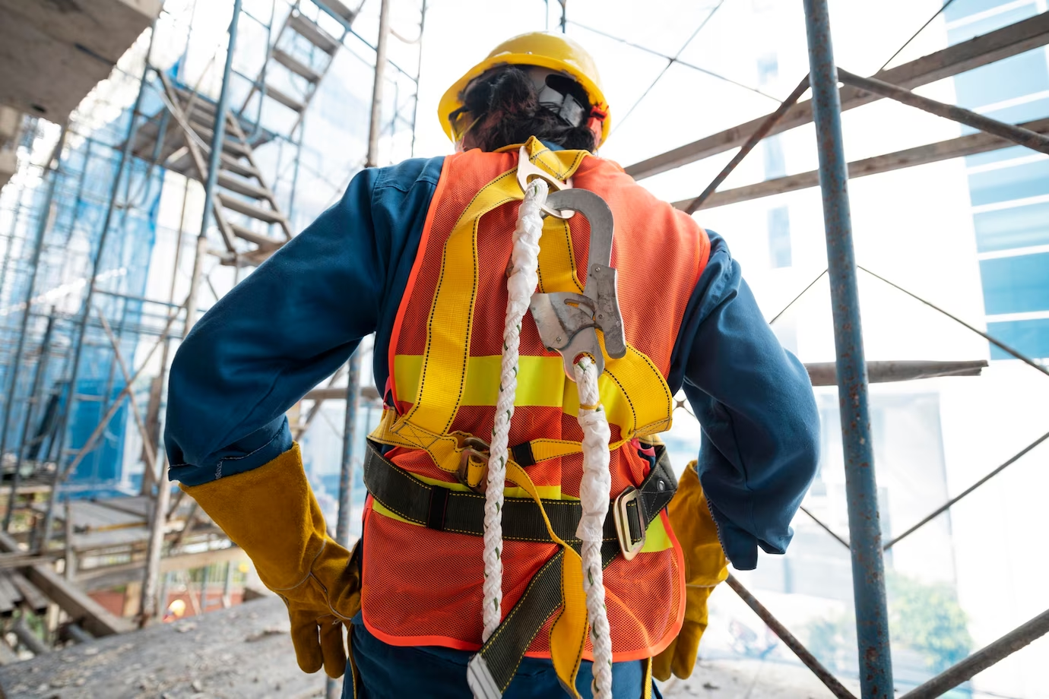
Позиция Профсоюза при расследовании несчастных случаев на производстве
3. Заполнение Акта по форме Н-1 с использованием классификаторов
Смертельный НС 12 мая 2023 с электромонтером- линейщиком по монтажу воздушных линий высокого напряжения и контактной сети К. – падение с высоты 7м с опоры контактной сети.
На самом деле : пострадавший был обеспечен поясом предохранительным со стропом (монтажный пояс).
ПОТ при работе на высоте: система позиционирования
П.7.7. Сведения об обеспечении пострадавшего средствами индивидуальной защиты:
Перечислены СИЗ в том числе:
Привязь монтажная страховочная – исправна, дежурная.
В дальнейшем в акте: монтажная привязь.
Правильное название СИЗ?
В акте не указано какими СИЗ от падения с высоты был обеспечен пострадавший!!!

Slide 25
Позиция Профсоюза при расследовании несчастных случаев на производстве
3. Заполнение Акта по форме Н-1 с использованием классификаторов
Смертельный НС 12 мая 2023 с электромонтером- линейщиком по монтажу воздушных линий высокого напряжения и контактной сети К. – падение с высоты 7м с опоры контактной сети.
П.12 Мероприятия по устранению причин, способствующих наступлению несчастного случая, сроки:
12.2 На очередных технических занятиях и Днях охраны труда повторно изучить технологические карты и приемы работ на высоте с использованием страховочных монтажных привязей с отработкой навыков и методов контроля фиксации стропов привязи. Срок: май-июнь 2023
12.3. Провести внеочередную проверку состояния страховочных монтажных привязей, стропов с изъятием дефектных привязей и стропов. Изъять из эксплуатации монтажные пояса. При необходимости оформить заявки на до комплектацию участков необходимыми средствами защиты от падения при производстве работ на высоте. Срок: 28.07.2023
Разработанные мероприятия не соответствуют сделанным выводам по причинам НС и ответственным лицам!

Slide 26
Позиция Профсоюза при расследовании несчастных случаев на производстве
3. Заполнение Акта по форме 5 с использованием классификаторов
При оформлении акта по форме 5 рекомендуем обратить внимание:
на правильное заполнение п.4.7. стаж работы, при выполнении которой произошёл несчастный случай ( часто указывается весь стаж работы, а не по конкретной профессии пострадавшего, при выполнении работ по которой произошёл несчастный случай).
2. на расшифровку взятых из классификатора причины несчастного случая ( часто причины не конкретизируются).
3. на оформление актов при расследовании несчастных случаев с иностранными работниками (акт по форме Н-1Е в соответствии с Соглашением о порядке расследования НС на производстве, происшедших с гражданами одного государства – члена Евразийского экономического сообщества при осуществлении трудовой деятельности на территории другого государства – члена Евразийского экономического сообщества).
4. на обязательность использования материалов ГИБДД при расследовании ДТП ( ст.229 ТК РФ).

Slide 27
ВЫВОДЫ:
При проведении расследовании несчастного случая на производстве требуется:
определиться с полномочиями представителя Иркутского Профобъединения (доверенность выдаётся на участие в расследовании конкретного несчастного случая);
2. учитывая интересы всех членов комиссии, объективно и всесторонне исследовать обстоятельства и выявить истинные причины несчастного случая.
Качественно проведенное, объективное
расследование несчастного случая на производстве
служит гарантией защиты прав и интересов
работников по вопросам возмещения вреда,
причиненного их здоровью на производстве!

